Slide 1
Le livret Scolaire Unique
1- Pourquoi un LSU
2- Les bilans
3 - Le brevet
4 - Exemples
5 - Le système d’information
6 – La vie scolaire

Slide 2
Livret scolaire unique du CP à la 3ème
Les enjeux :
Enjeu 1 : Assurer la continuité et le suivi des acquis des élèves du CP à la 3ème
Enjeu 2 : De l’évaluation des élèves à l’évaluation des acquis
Enjeu 3 : Compétences et disciplines
Enjeu 4 : Continuum et globalité

Slide 3
1 - Pourquoi un livret scolaire unique ?

Slide 4

LSU : Enjeux
Suivre les acquis scolaires des élèves
Bilans périodiques de l’évolution des acquis
Bilans de fin de cycle 2, 3 et 4 (Socle)
Conservation des informations sur les apprentissages et le suivi de chaque élève
Communication vers les parents
Le livret
scolaire unique (LSU)
Réforme des cycles
Socle
commun de connaissances de compétences et de valeurs
Les nouveaux programmes (adaptés)
Le Diplôme National du Brevet
Projet éducatif de la Nouvelle Calédonie

Slide 5
Les finalités du livret
→ dédier une seule application au suivi des progrès des acquis des élèves, pour les deux degrés d’enseignement et sur l’ensemble de la scolarité obligatoire.
→ proposer une application simple et lisible par tous.
→ proposer un gabarit de bilans périodiques quel que soit le type d’établissements fréquentés afin de faciliter le suivi de scolarité.
→ permettre la restitution synthétique de l’évaluation des compétences du socle commun de connaissances et de valeurs simultanément à l’évaluation disciplinaire.
Pourquoi un livret scolaire unique ?

Slide 6
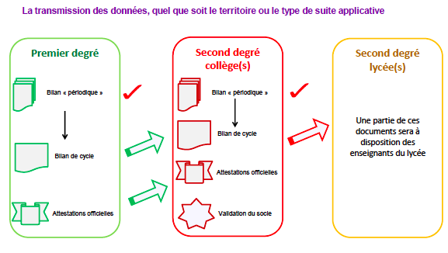
Un outil permettant la transmission des données, quel que soit le territoire ou le type de suite applicative
Pourquoi un livret scolaire unique ?

Slide 7
Pourquoi un cadre réglementaire ?
→ pour définir à l’échelle du territoire les conditions nécessaires à la transmission du livret d’un établissement à un autre : un format commun d’informations devant nécessairement figurer dans le livret.
→ pour identifier les marges d’autonomie laissées aux établissements dans la définition de leur politique d’évaluation, autonomie devant rester compatible avec le cadre fixé par le livret.

Slide 8
Les obligations réglementaires
→ effectuer des bilans périodiques de l’évolution des progrès et des acquis des élèves.
→ effectuer en fin de cycle un bilan du niveau de maîtrise des 8 domaines et sous domaines du socle.

Slide 9
2 - Les bilans périodiques
Format et contenus

Slide 10
Les bilans périodiques : format et contenus
Des bilans disciplinaires

Slide 11
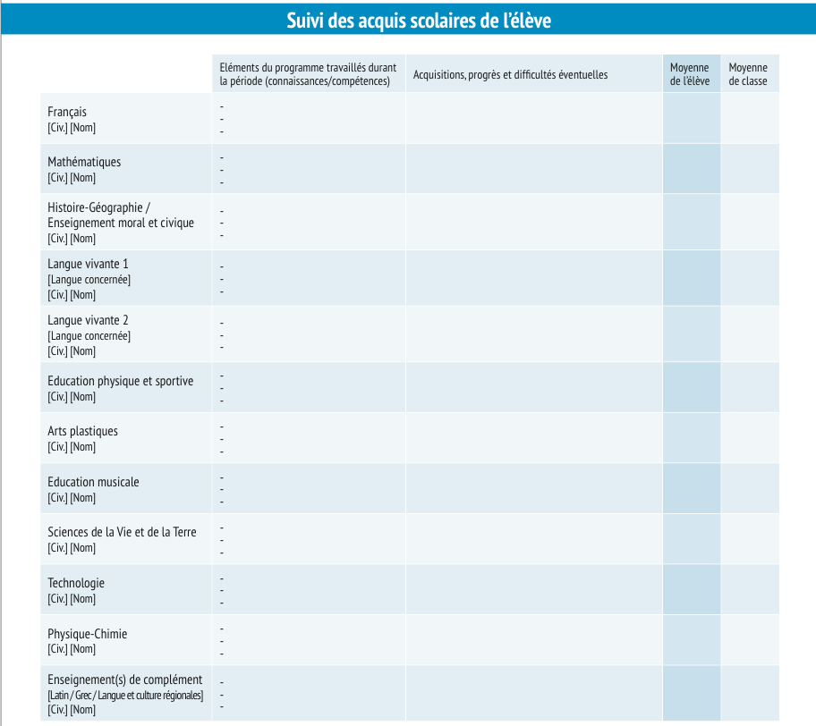

Slide 12
Les bilans périodiques : format et contenus
Des bilans interdisciplinaires ou transversaux

Slide 13
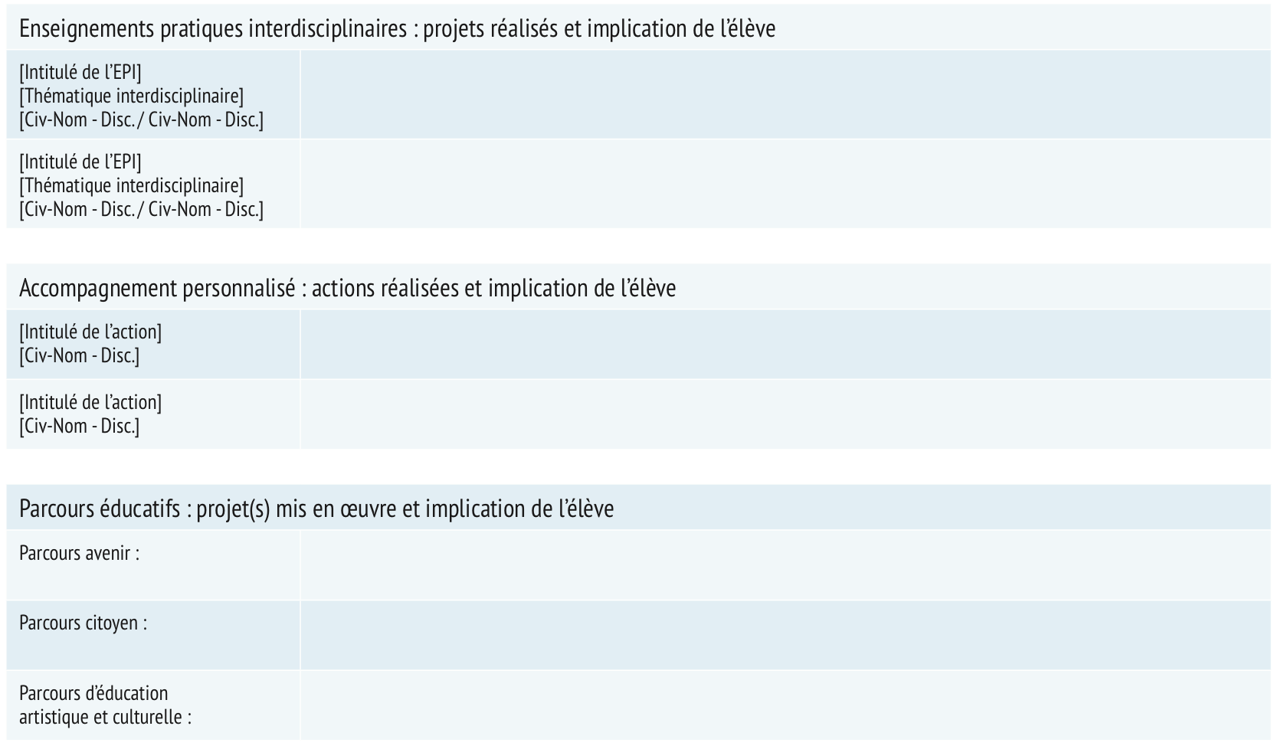

Slide 14
Les bilans périodiques : format et contenus
Une synthèse des progrès et des acquis

Slide 15
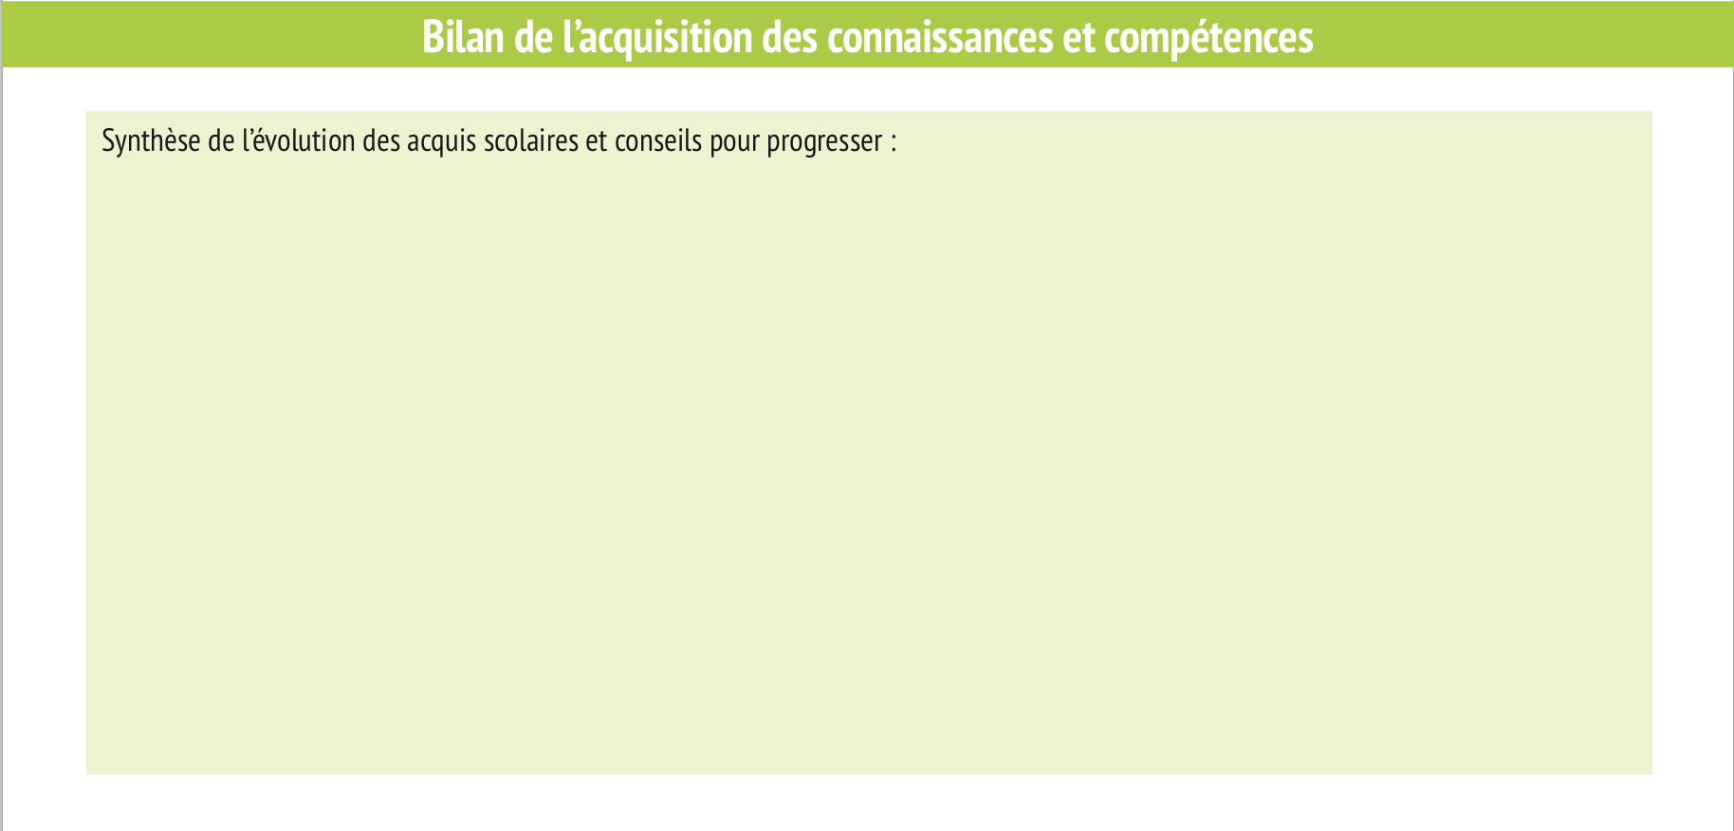

Slide 16
Les bilans périodiques : format et contenus
Des informations relatives à la vie scolaire

Slide 17
Le bilan de niveau de maîtrise des composantes du socle en fin de cycle

Slide 18
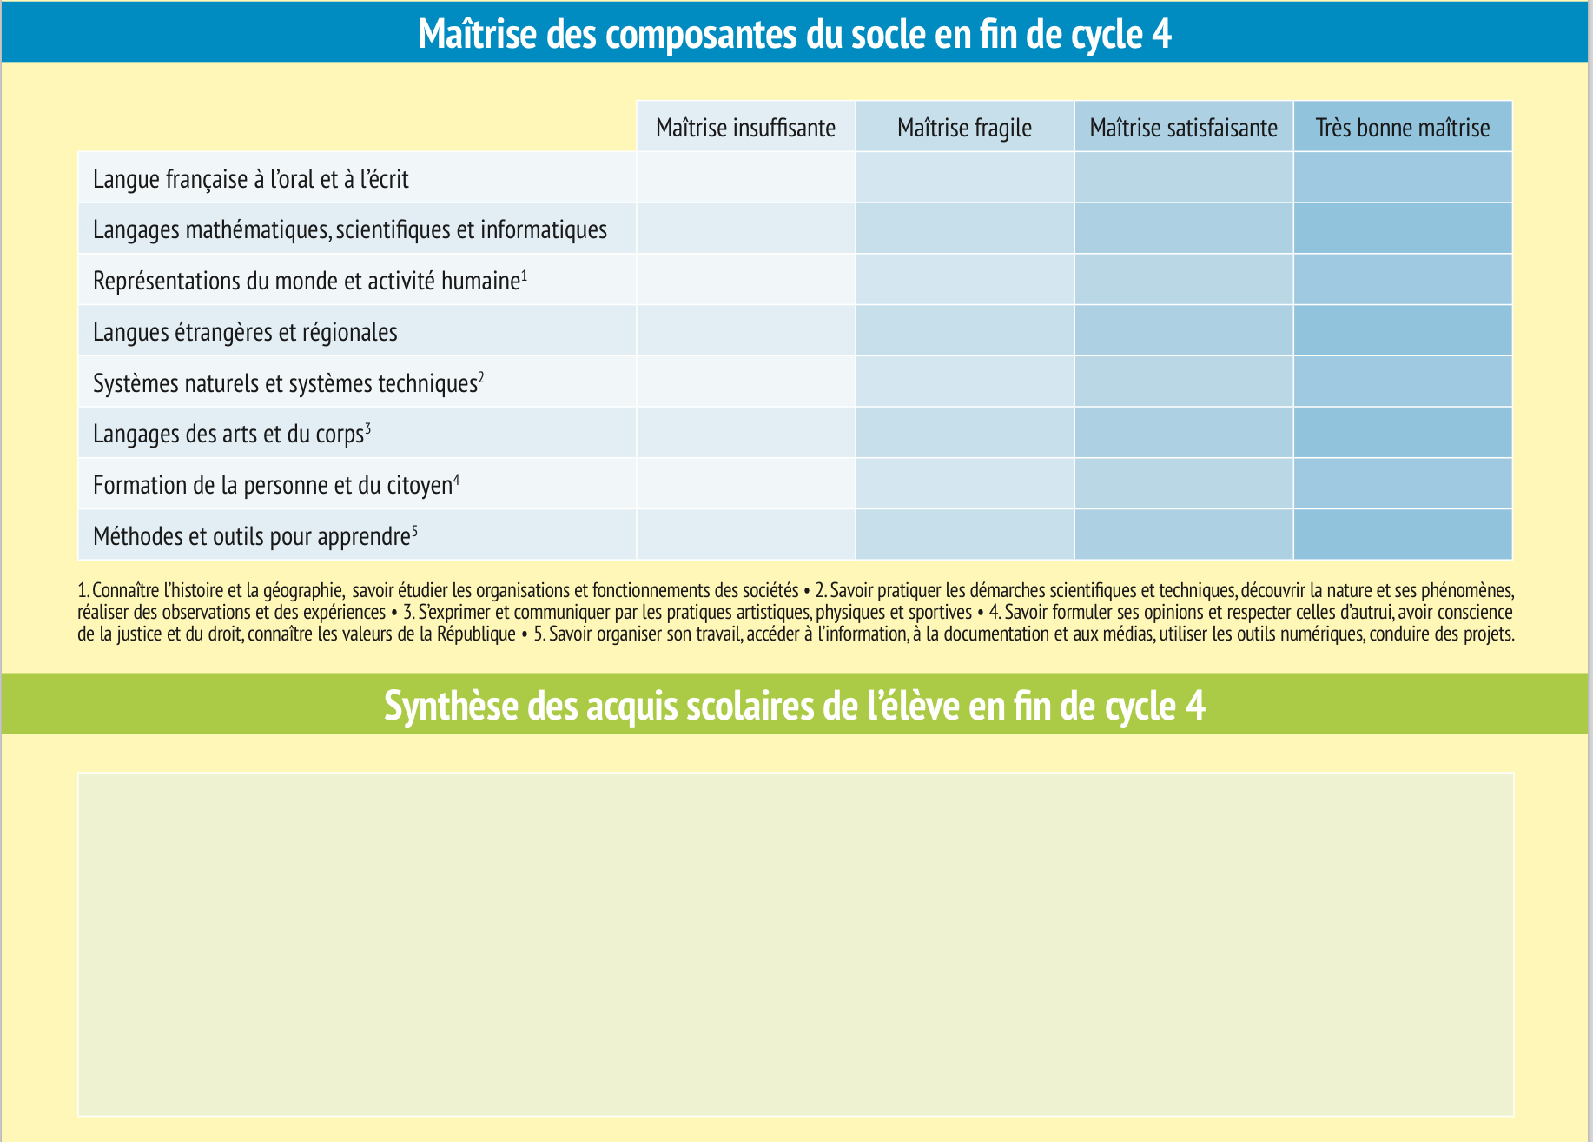

Slide 19
3 - Le brevet

Slide 20
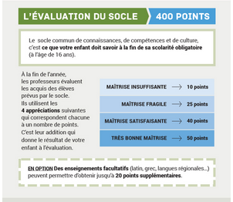
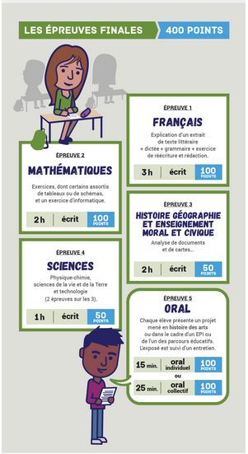
La performance maximale est obtenue avec 800 points

Slide 21
4 - Quelques exemples de mise en œuvre

Slide 22
Quelques exemples de mise en œuvre
Le calendrier des bilans
Exemple : paramétrage avec suivi annuel du socle (cycle 4)
Paramétrage recommandé à partir de la rentrée 2018 afin de conforter l’appropriation du socle par les équipes pédagogiques

Slide 23
5ème
4ème
3ème

Slide 24
5 - Le système d’informations

Slide 25
Le système d’information
Parents
Élèves
Situations d’apprentissages
Disciplines
AP
EPI
Parcours
Vie scol
DNB
CYCLADE
Évaluations
Saisie dans PRONOTE
LSU
Export
Les compétences du socle
Export
Export
Les compétences disciplinaires
ORIENTATION AFFELNET

Slide 26
6 – La vie scolaire
Point de vue
CPE

Slide 27
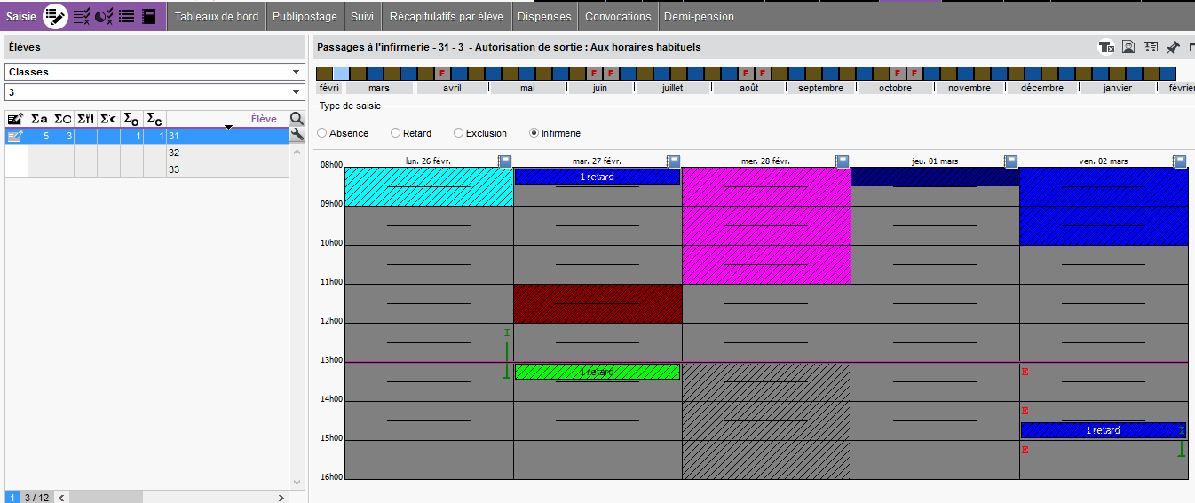
Pendant la période
Entrées des professeurs
Saisie dans PRONOTE
Entrées des AE, infirmière, COP
Entrées des CPE

Slide 28
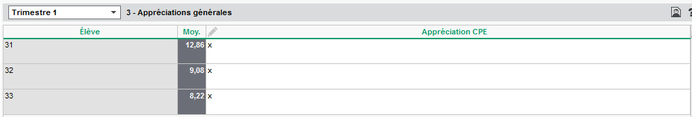
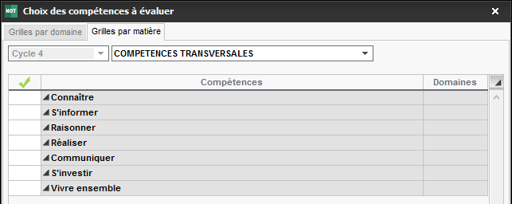
Avant le conseil de classe
Saisie des appréciations générales
Possibilité d’utiliser les évaluations transversales des disciplines pour la rédaction de l’appréciation général

Slide 29
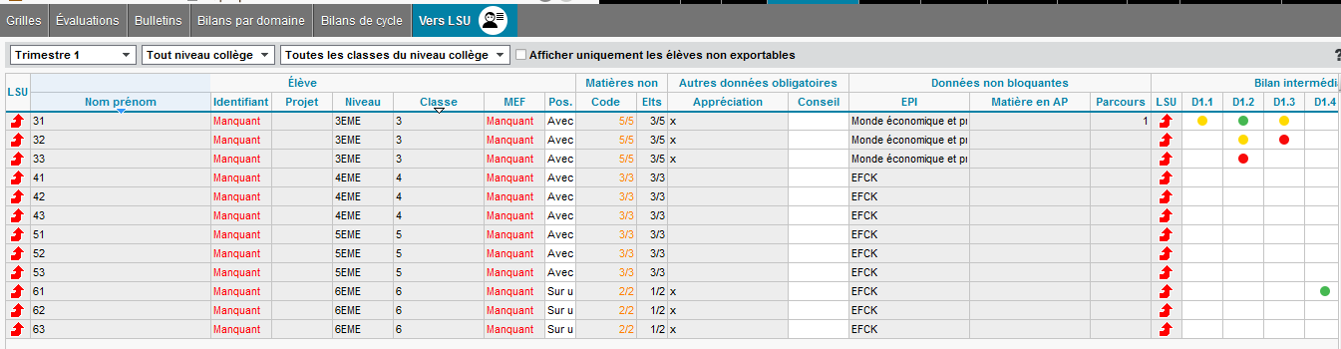
Export vers LSU

Slide 30
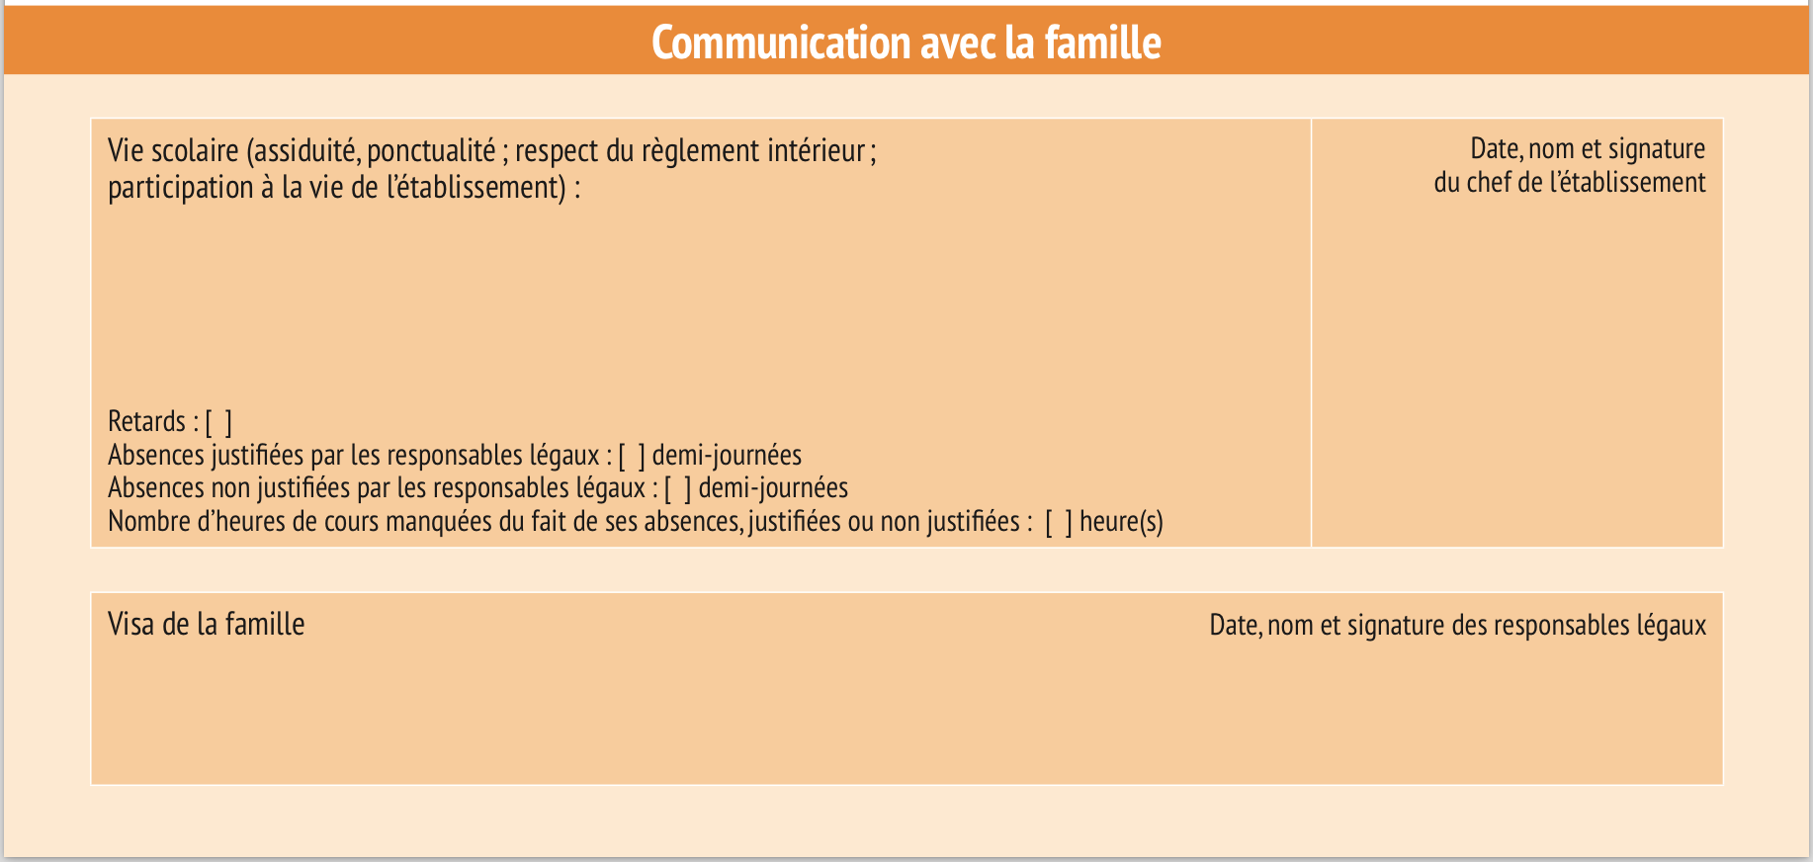
Visualisation dans le LSU
Communication aux élèves et parents

